Slide 2
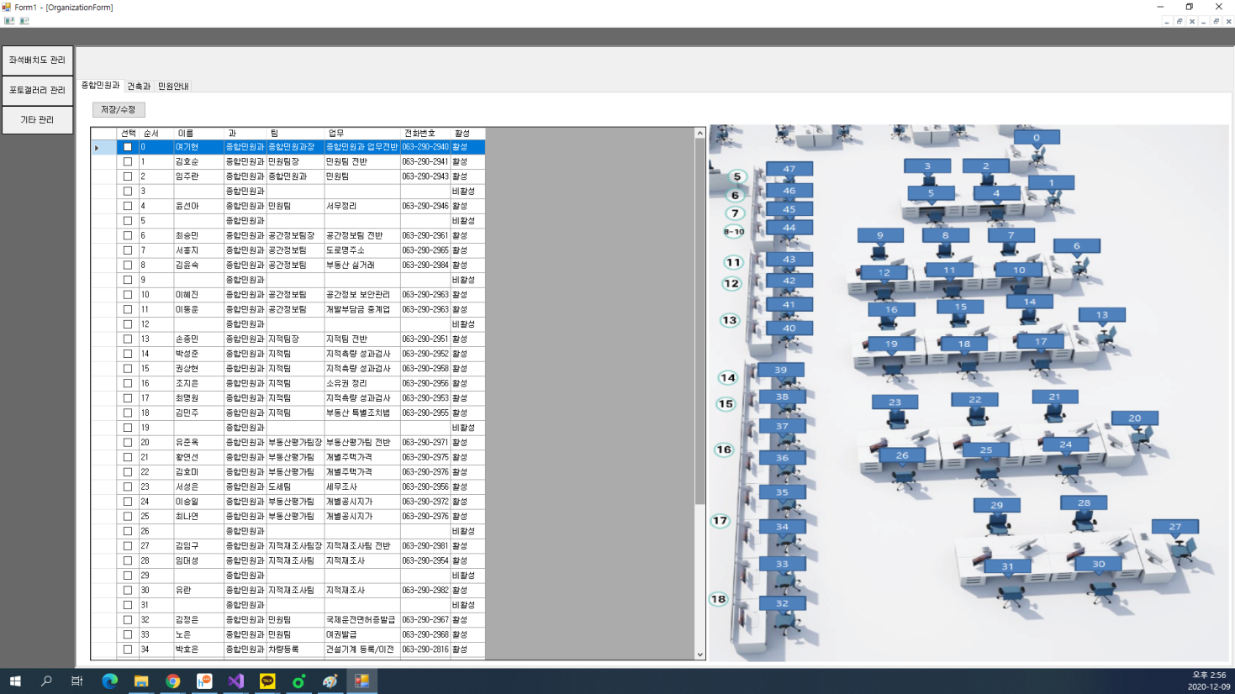
1
좌석배치도 관리
메뉴버튼
좌석배치도 과별 전환 탭
좌석배치도 리스트
좌석배치도 위치 이미지
2
3
4

Slide 3
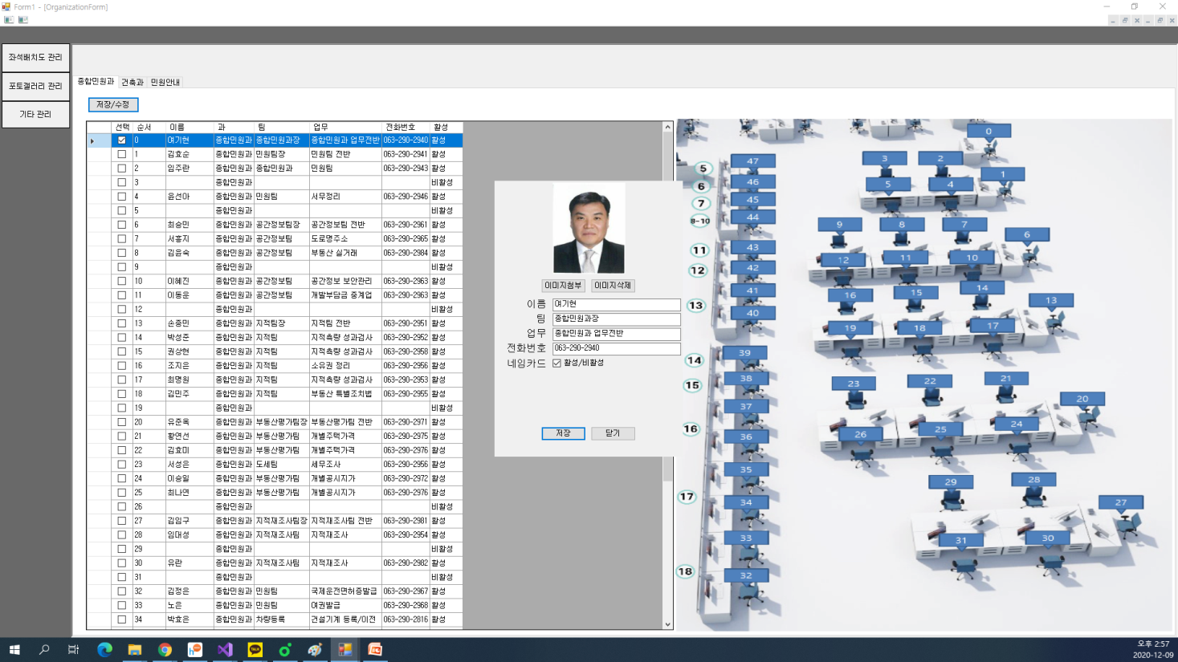
직원 추가/수정
추가/수정 할 항목 체크
저장/수정 버튼 클릭
기존 이미지가 있으면 삭제
(이미지가 없으면 4번)
이미지 첨부
직원 정보 입력
저장 버튼 클릭
2
1
4
3
5
6

Slide 4
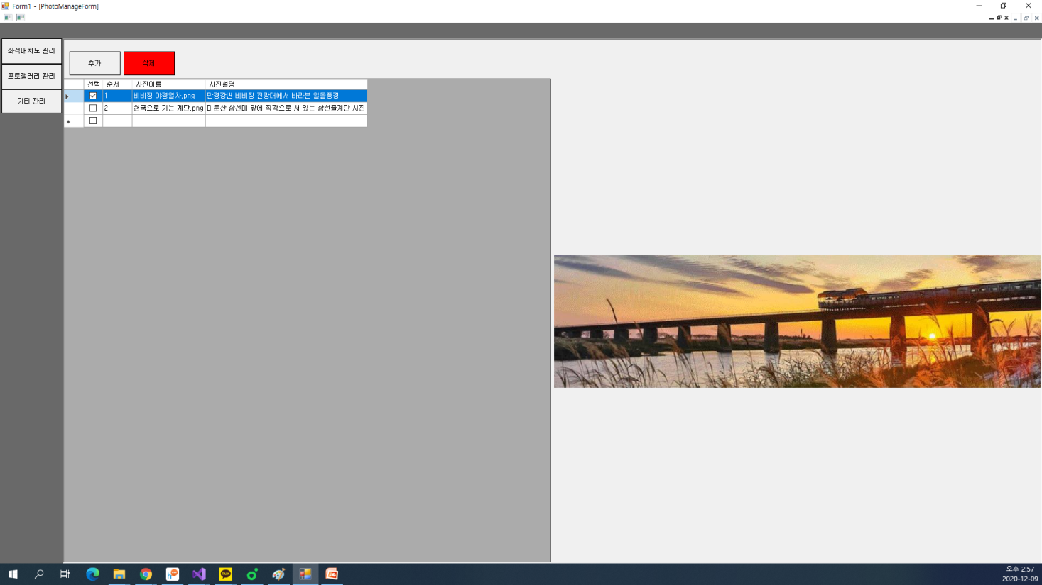
1
2
4
포토갤러리 관리
추가/수정 버튼
삭제 버튼
사진 리스트
사진 미리보기
3

Slide 5
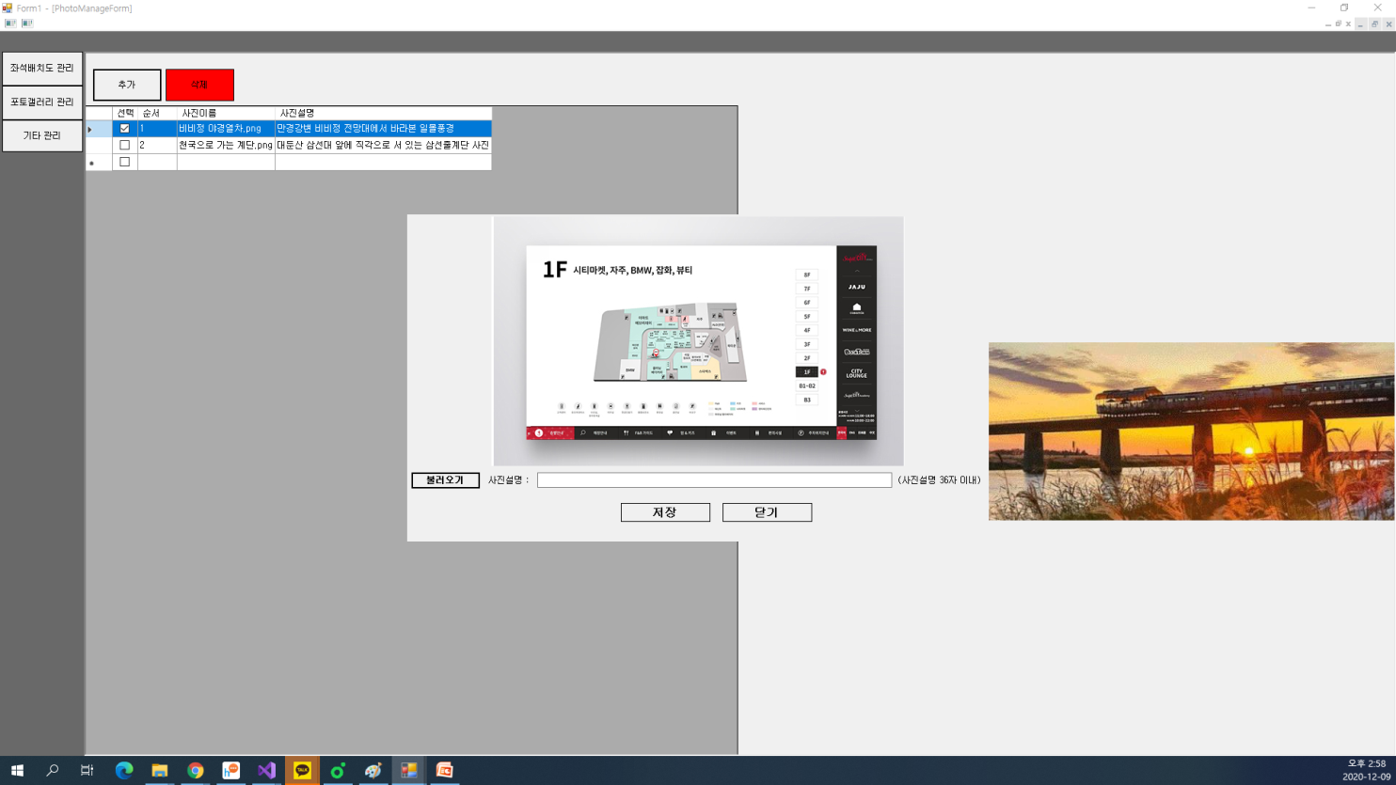
2
6
1
사진 추가
추가 할 항목 체크
저장 버튼 클릭
이미지 불러오기 (이미지첨부)
사진 설명 입력
저장 버튼 클릭
3
4
5

Slide 6
2
1
사진 삭제
삭제 할 항목 체크
삭제 버튼 클릭

Slide 7
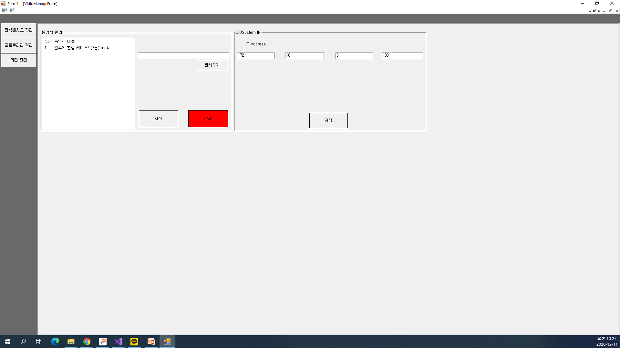
1
5
기타 관리
동영상리스트
동영상 첨부
동영상 저장 버튼
동영상 삭제 버튼
DID스시템 IP 설정
IP 저장 버튼
2
3
4
6

Slide 8
1
동영상 저장/삭제
*동영상 추가
불러오기 버튼 클릭하여
동영상 첨부
저장 버튼 클릭
*동영상 삭제
삭제 버튼 클릭
2
3

Slide 9
1
DID시스템 IP설정
DID 시스템 IP 입력
저장 버튼 클릭
2

